Slide 1
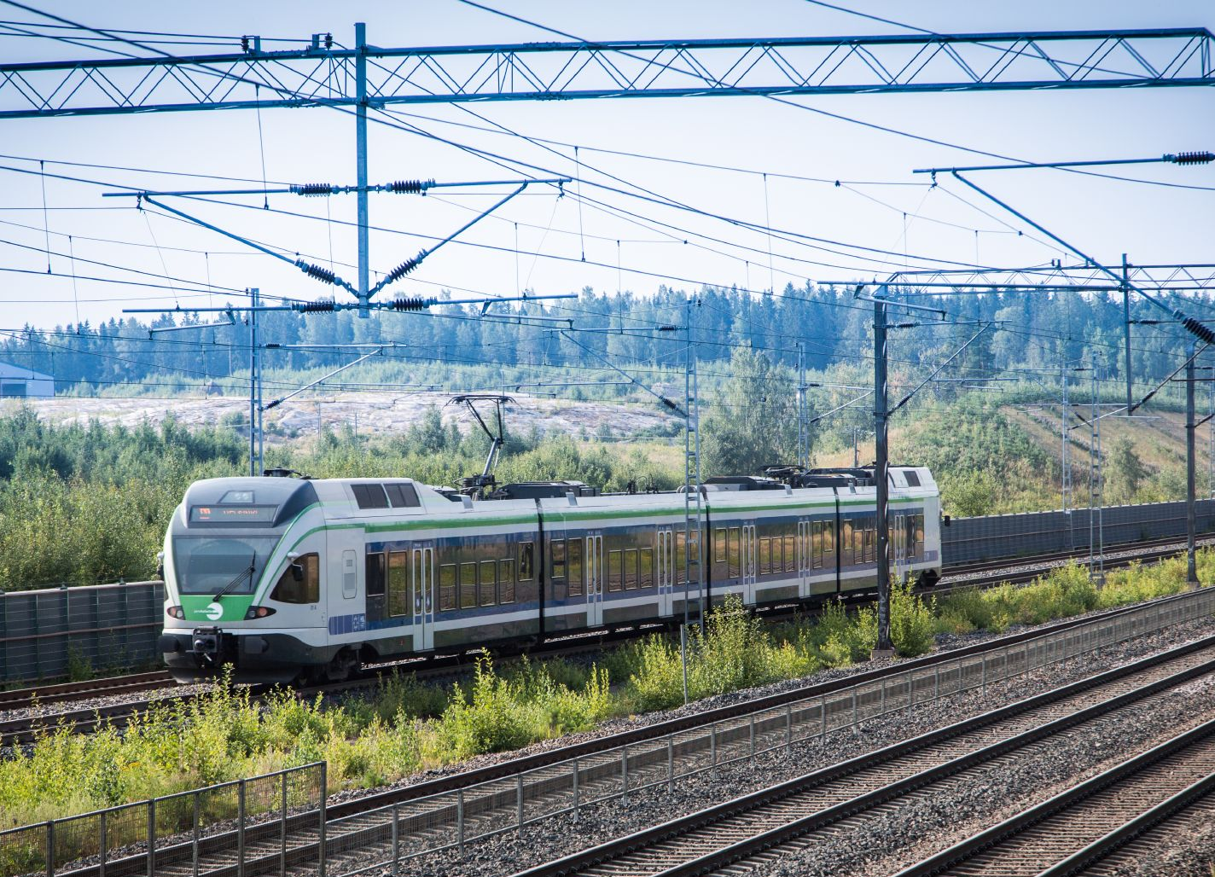
Kirjanpidollinen eriyttäminen Case: VR-Yhtymä Oyj
Aleksi Kukkarinen
Sidosryhmätilaisuus 26.11.2025
Kuva: Vesa Kippola/Traficom
Kuva: Juha Tuomi / Traficom

Slide 2
Sisältö
Kirjanpidollista eriyttämistä koskeva sääntely
Eriytettävät liiketoiminnot
Keskeiset kysymykset
Aiheuttamisperiaate
Sisäiset maksut
Asian käsittelyprosessi

Slide 3
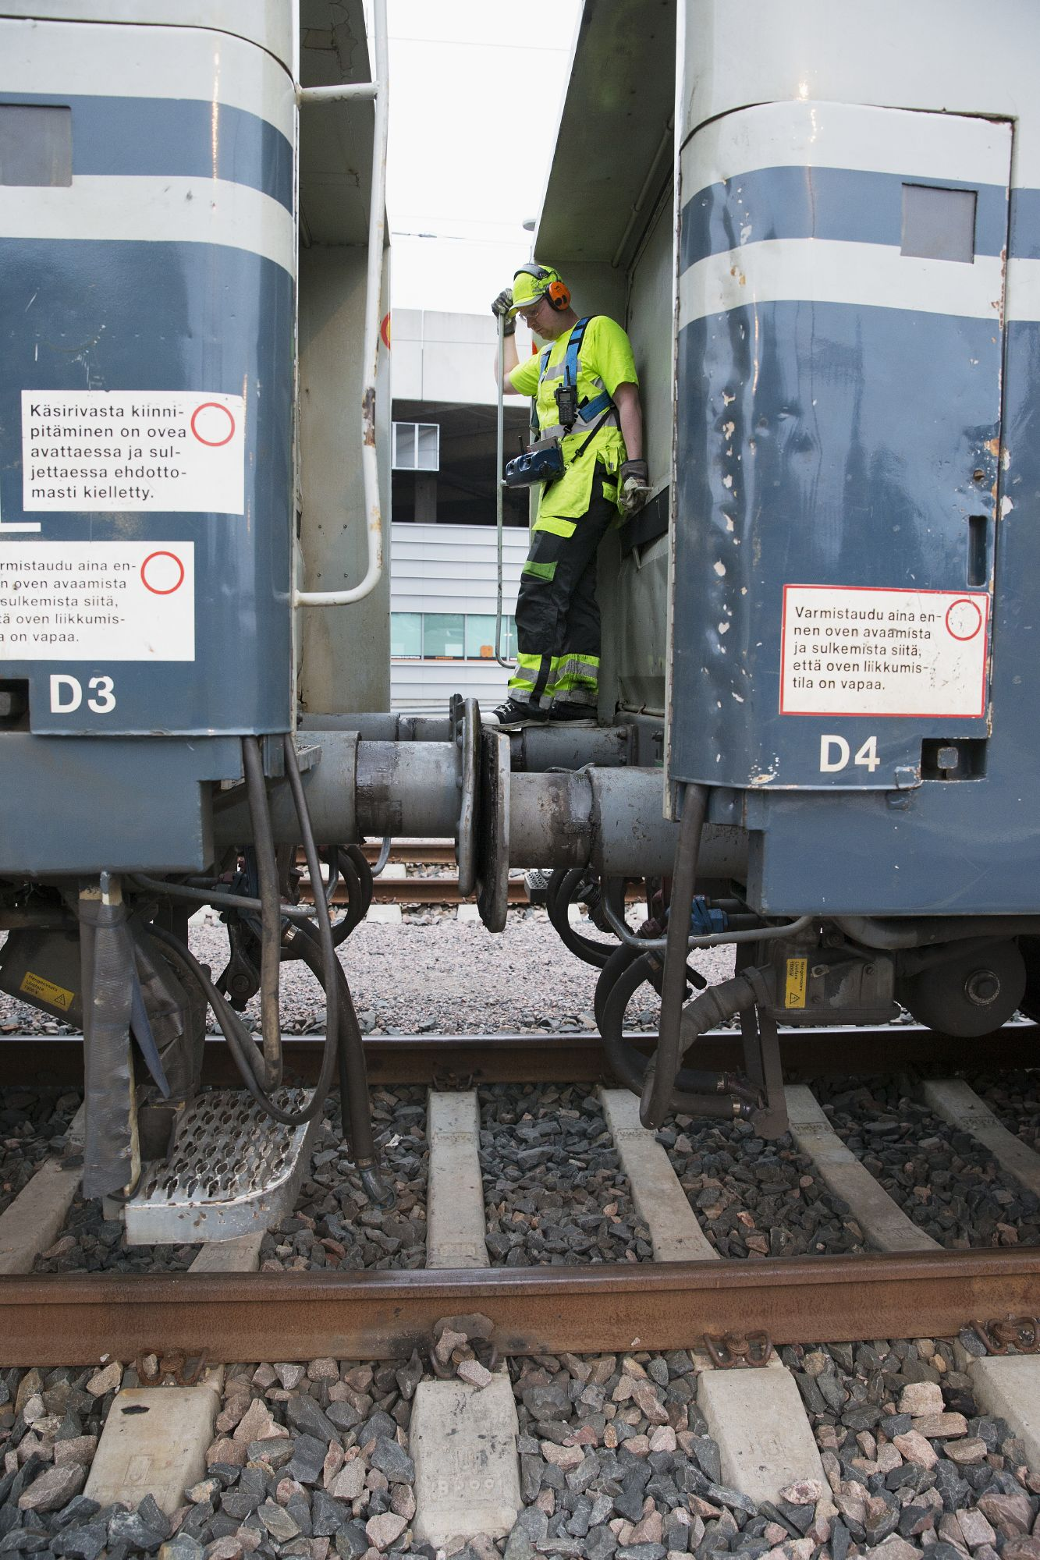
Kirjanpidollista eriyttämistä koskeva sääntely
Raideliikennelain (1302/2018) § 185:n momentit 2 ja 3.
Rautatiemarkkinadirektiivin 2012/34/EU 6 artiklan kohdat 1, 3 ja 4.
Kuva: Nina Kaverinen / Traficom

Slide 4
Kirjanpidollista eriyttämistä koskeva sääntely: Raideliikennelaki (1302/2018) 1
185 §:n 2 momentin mukaan:
Rautatieyrityksen tilinpidossa on esitettävä ja julkaistava erilliset tuloslaskelmat ja taseet seuraavista liiketoiminnoista:
rautatieliikenteen harjoittaminen,
rataverkon hoito,
rautateiden tavarankuljetusten tarjoaminen,
rautateiden henkilöliikenteen tarjoaminen.
Julkisina palveluina tarjottaviin rautateiden henkilöliikennepalveluihin maksettava julkinen rahoitus on kirjattava erikseen, eikä sitä saa siirtää rautatieyrityksen muiden liikennepalvelujen tarjoamiseen liittyvään tai muuhun liiketoimintaan.

Slide 5
Kirjanpidollista eriyttämistä koskeva sääntely: Raideliikennelaki (1302/2018) 2
185 §:n 3 momentin mukaan:
Sääntelyelin valvoo sitä, että:
rautatieyritysten kirjanpidossa on noudatettu toimintojen kirjanpidollista eriyttämistä,
julkista tukea ei siirretä toisen liiketoiminnan tukemiseen,
jonkin toiminnan tuloilla ei ole katettu muun liiketoiminnan kuluja.
Jos sääntelyelin katsoo, että se ei voi riittävällä tavalla valvoa rautatieyrityksen kirjanpitoa ja 2 momentissa tarkoitettua kirjanpidollista eriyttämistä, rautatieyrityksen on toteutettava sääntelyelimen edellyttämät muutokset toimintojen eriyttämisessä ja niiden kirjanpidossa.

Slide 6
Kirjanpidollista eriyttämistä koskeva sääntely: Rautatiemarkkinadirektiivin 2012/34/EU artikla 6
Kohta 1:
Jäsenvaltioiden on varmistettava, että rautatieyritysten liikenteenharjoittamiseen liittyvästä liiketoiminnasta ja rautatieinfrastruktuurin hoitoon liittyvästä liiketoiminnasta pidetään erillisiä tuloslaskelmia ja taseita ja että nämä julkaistaan erillisinä. Jommallekummalle toiminnalle maksettavaa julkista rahoitusta ei saa siirtää toiselle.
Kohta 3:
Jäsenvaltioiden on varmistettava, että rautateiden tavaraliikenteen tarjoamiseen liittyvästä liiketoiminnasta ja henkilöliikenteen tarjoamiseen liittyvästä toiminnasta tehdään erilliset tuloslaskelmat ja taseet ja että ne julkaistaan erillisinä. Julkisina palveluina tarjottaviin liikennepalveluihin maksettava julkinen rahoitus on kirjattava erikseen [...], eikä sitä saa siirtää muiden liikennepalvelujen tarjoamiseen liittyvään tai muuhun liiketoimintaan.

Slide 7
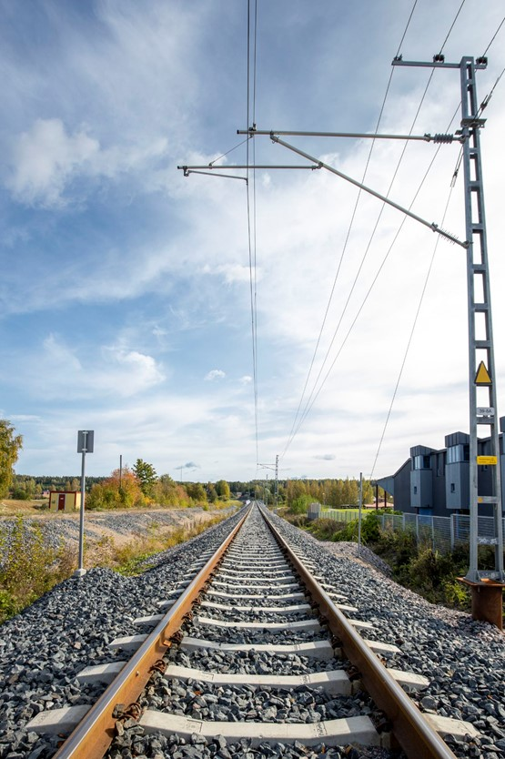
Eriytettävät liiketoiminnot
VR-Yhtymä Oyj:llä (jäljempänä VR) todettiin olevan seuraavat liiketoiminnot, jotka on eriytettävä rautatiemarkkina​​direktiivin 6 artiklan mukaisesti:
Rautatieliikennepalvelut
Rautateiden tavaraliikennepalvelut
Rautateiden henkilöliikennepalvelut
Muut liiketoiminnot
Lisäksi henkilöliikennepalveluista eriytetään luvut sääntelyelimelle suoraan jaolla ”PSO” / ”ei-PSO”.
Rataverkon hallinta: Vuoden 2024 lopussa VR:n yksityisraiteet siirtyivät Raideinfra Oy:n sekä Väyläviraston hallintaan.
Kuva: Vesa Kippola / Traficom

Slide 8
Keskeiset kysymykset
Sääntelyelin aloitti kesällä 2022 selvityksen siitä, onko kirjanpidollinen eriyttäminen tehty oikein.
Keskeiset kysymykset:
Onko eri liiketoiminnot määritelty oikein? Esimerkiksi on huomioitava, että palvelupaikat eivät ole osa kuljetuspalveluita.
Onko kulu- ja tuloerät määritelty tarvittavalla tarkkuudella eriytetyssä tuloslaskelmassa ja taseessa?
Onko kulu- ja tuloerät eroteltu aiheuttamisperiaatteella?
Onko liiketoimintojen väliset sisäiset kustannukset hinnoiteltu oikein?
Tässä yhteydessä sääntelyelin ei tarkastellut palvelupaikkojen kirjanpidon eriyttämistä.

Slide 9
Aiheuttamisperiaate
Aiheuttamisperiaate tarkoittaa seuraavaa:
Kaikki eriytetyille liiketoiminnoille suoraan kohdistettavissa olevat tuotot ja kulut sekä varallisuus- ja pääomaerät merkitään suoraan asianomaisen liiketoiminnon eriytettyyn tilinpäätökseen.
Liiketoimintojen yhteiset erät kohdistetaan asianomaisille liiketoiminnoille soveltaen ensisijaisesti sellaista kohdistusperustetta, joka johtaa kyseisten erien kohdistumiseen siihen liiketoimintoon, joka ne tosiasiallisesti aiheutti.
Vasta sitten, jos aiheuttamisperiaatteen mukaista kohdistusperustetta ei ole löydettävissä, liiketoimintojen yhteisten erien kohdistamisessa voidaan käyttää liiketoiminnon laajuuteen perustuvaa jakoperustetta.
Sääntelyelin tutki perusteellisesti käytössä olleet kohdistusperusteet. Selvityksen aikana löytyi yksittäisiä kohdistusperusteita, jotka kaipasivat parempia perusteluja.
Lisähaaste: Jotkin yksittäiset kustannukset olivat kohdistamatta.
→ Edellytettiin, että nämä korjataan.

Slide 10
Sisäiset maksut 1
Rautatieyrityksellä huomattiin olevan useita sisäisiä maksuja eri toimintojen yhteydessä, koska useat toiminnot on organisoitu omiin yksiköihinsä. Vain harvat yksiköt ovat oikeushenkilöitä.
Pääkysymys: Onko sisäiset maksut hinnoiteltu oikein? Mitkä ovat niiden katteet ja katteiden määritysperusteet?
Erilaiset kriteerit toisaalta sisäisille maksuille palvelupaikkojen osalta sekä toisaalta muille sisäisille maksuille.
Palvelupaikkamaksuja säännellään rautatiemarkkinadirektiivin artiklan 31 kohdan 7 mukaisesti (raideliikennelain 133 §:n 3 mom.): maksu ei saa ylittää palvelun tarjoamisesta aiheutuvia kustannuksia lisättynä kohtuullisella tuotolla.

Slide 11
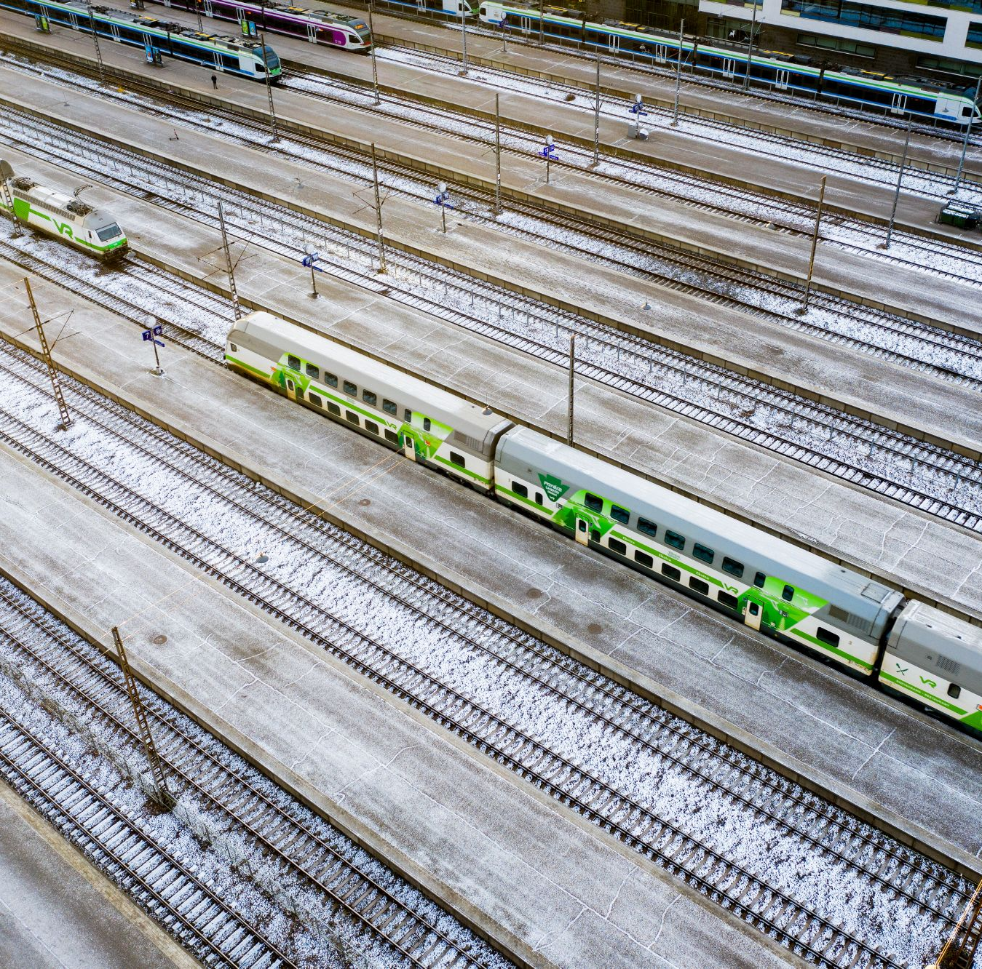
Sisäiset maksut 2
Siirtohinnoittelussa on noudatettu seuraavia ohjeita:
Verohallinnon antama siirtohinnoitteluohje;
OECD:n siirtohinnoitteluohjeet monikansallisille yrityksille ja verohallinnoille.
Sääntelyelimen näkemyksen mukaan sisäisiin siirtohintoihin voidaan sisällyttää kate.
Muun muassa Verohallinto on päätynyt siihen, että OECD:n ohjeita voidaan soveltaa yrityksen sisäisiin siirtohintoihin.
Kuva: Traficom

Slide 12
Asian käsittelyprosessi 1
Useita tapaamisia rautatieyrityksen kanssa sekä selvityspyyntöjä vuosina 2022–2025.
Sääntelyelin otti yhteyttä joihinkin suomalaisiin sidosryhmiin keskeisistä kysymyksistä (Suomen Tilintarkastajat ry, Kilpailu- ja kuluttajavirasto, Verovirasto).
Sääntelyelin julkaisi verkkosivuillaan helmikuussa 2024 eriyttämismenettelyjä koskevan ohjeen, joka päivitettiin 7.2.2025 (TRAFICOM/70800/03.06.04/2025). Ohje sisältää:
Eriteltävien liiketoimintojen määritelmät.
Eriteltyjen tuloslaskelmien ja taseiden kaavat.
Kustannusten kohdentamista koskevat säännöt.
Sisäisten maksujen hinnoittelua koskevat säännöt.
Ohje ei ole oikeudellisesti sitova, mutta se kertoo rautatieyrityksille (ei vain VR:lle, vaan myös muille mahdollisille rautatieyrityksille) sääntelyelimen laintulkinnasta.

Slide 13
Asian käsittelyprosessi 2
Rautatieyritys julkaisi vuoden 2023 eriyttämislaskelmat vuosiraportissaan sekä lähetti tarkemmat versiot laskelmista suoraan sääntelyelimelle.
Laskelmat eivät olleet täysin sääntelyelimen ohjeen mukaisia.
​​Muun muassa seuraavat alueet kiinnittivät sääntelyelimen huomiota:
Taseen jatkuvuus,
Palvelupaikkojen tarkastelu erillään liikenteestä,
Hinnoittelumenetelmä.
Sääntelyelin päivitti ohjeensa ja teki vuoden 2025 alussa muistion eriyttämislaskelmiin tehtävistä muokkauksista.
Rautatieyritys huomioi muutostarpeet uusissa eriyttämislaskelmissa, jotka se julkaisi keväällä 2025 vuoden 2024 vuosiraportissaan sekä tarkemmissa eriyttämislaskelmissa, jotka se lähetti suoraan sääntelyelimelle.
Myös tulevaisuudessa eriyttämislaskelmat on julkaistava ja toimitettava sääntelyelimelle vuosittain.
Sääntelyelimen on tarkoitus vuonna 2026 tarkentaa ohjetta järjestelyratapihoilla tapahtuvan vaihtotyön osalta.

Slide 14
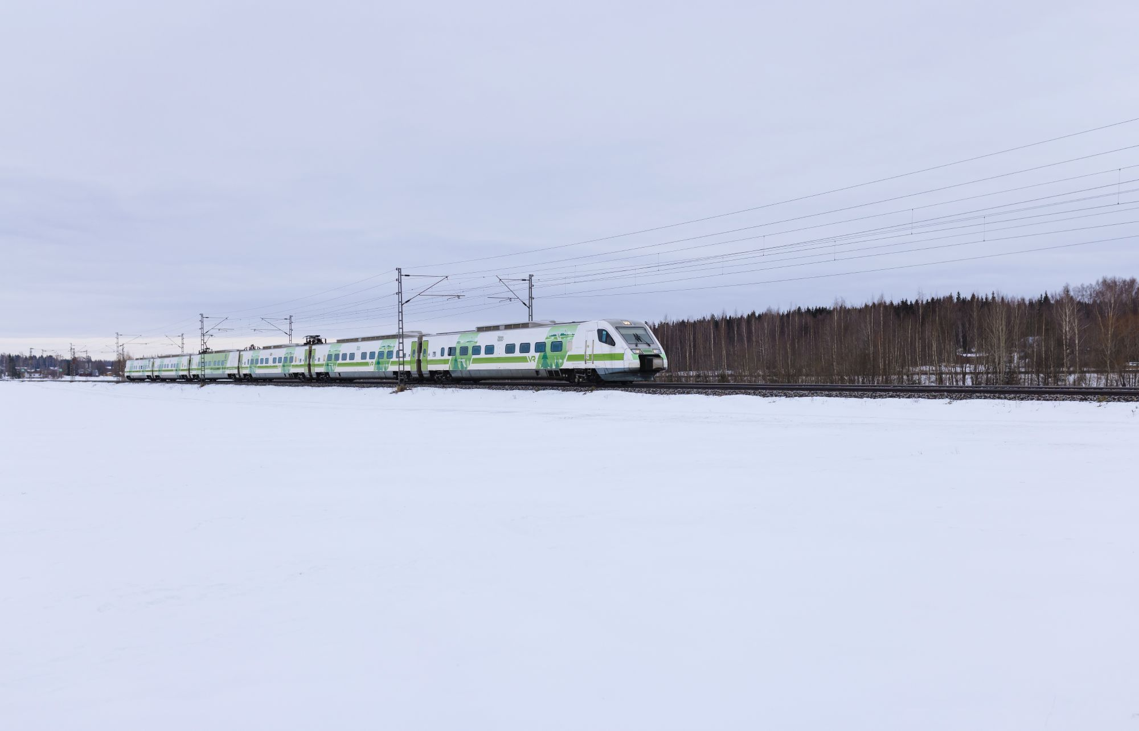
Kiitos !
Kuva: Mika Pakarinen / Traficom

